Slide 1
Para hacer ahora
1) Nosotros ________________ en la clase de geografía.
2) Alli _________________ en el tren.
3) Los alumnos _______________ en la biblioteca.
4) Él _________________ en la oficina.
5) Yo ________________ en el supermercado.

Slide 2
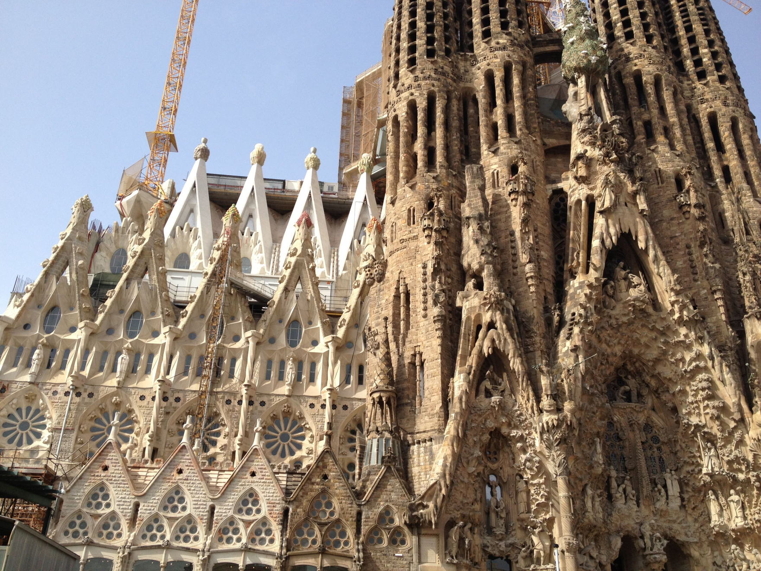

Slide 3
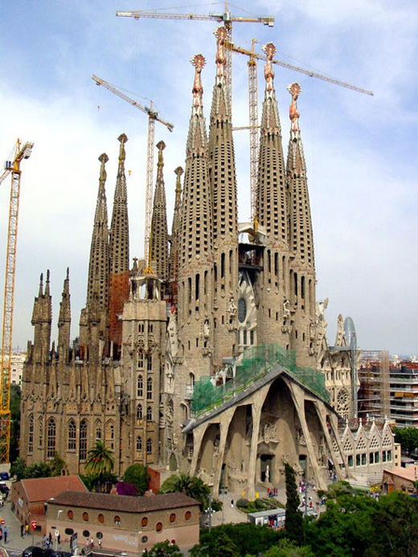

Slide 4
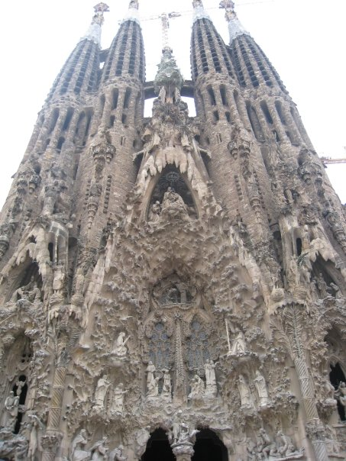

Slide 5
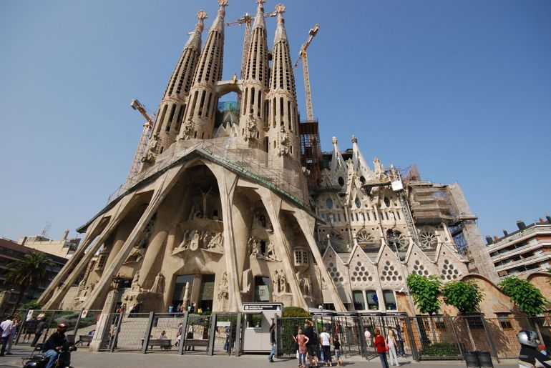

Slide 6
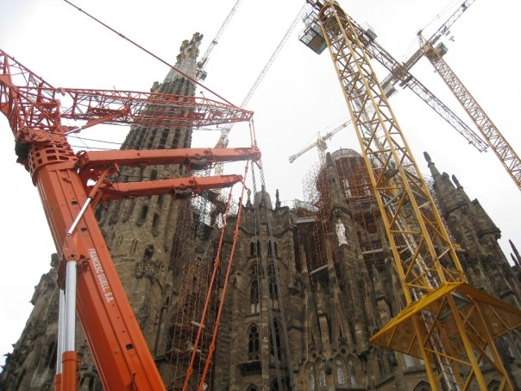

Slide 7
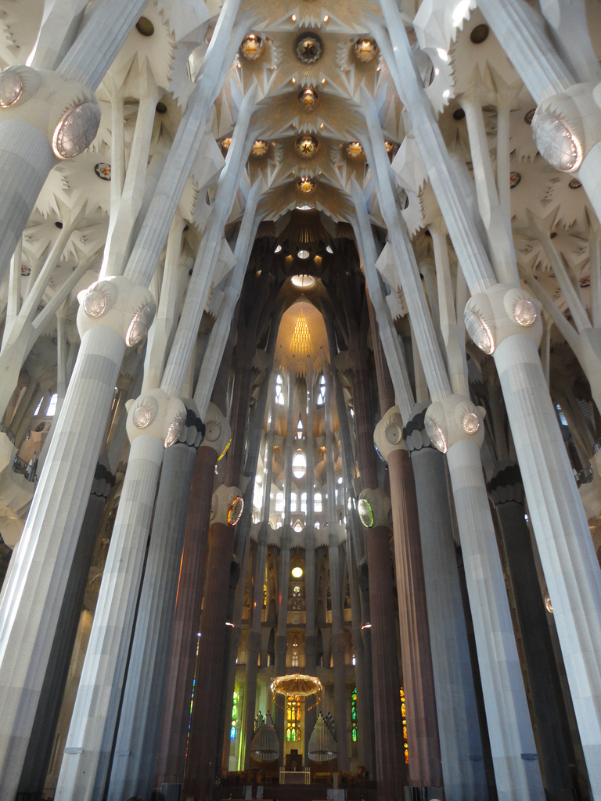

Slide 8
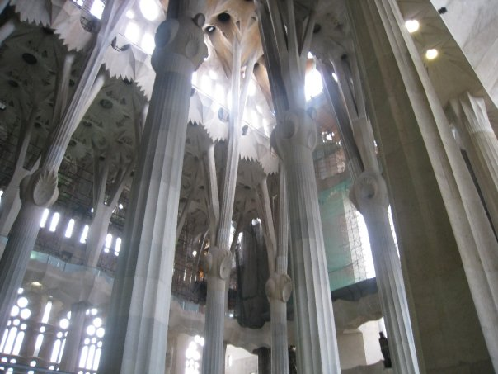

Slide 9
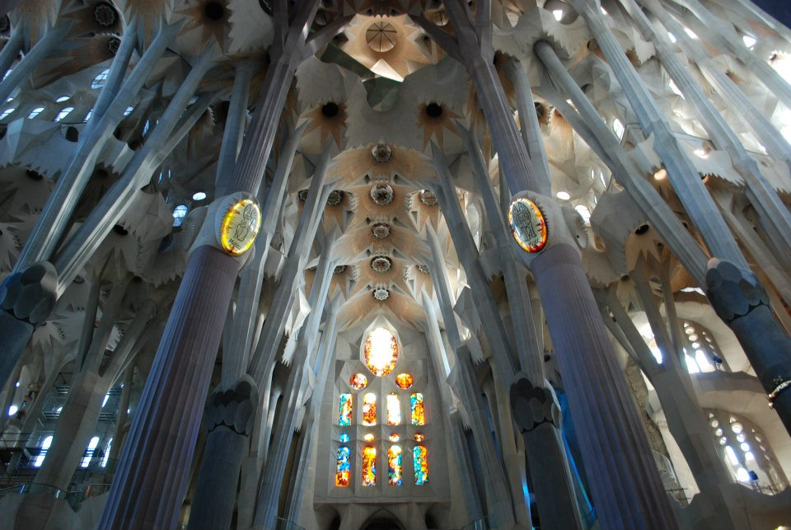

Slide 10
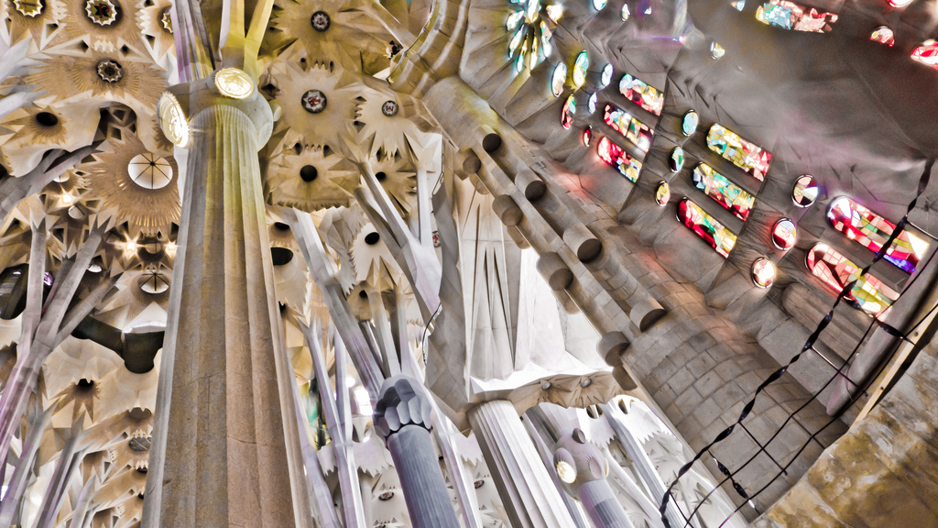

Slide 11
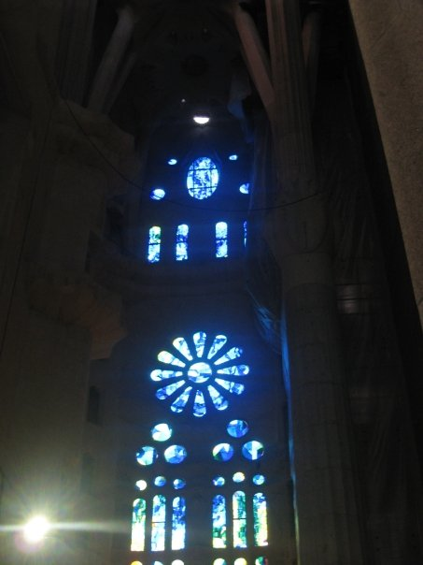

Slide 12
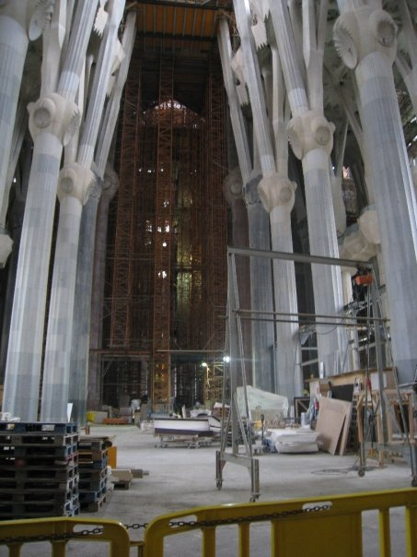

Slide 13
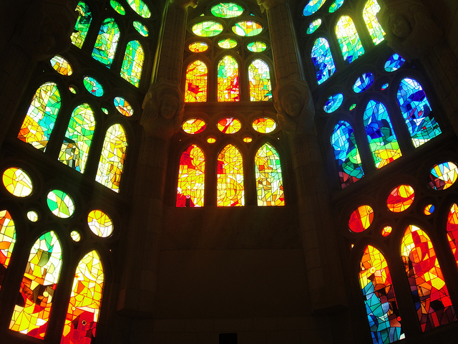

Slide 14
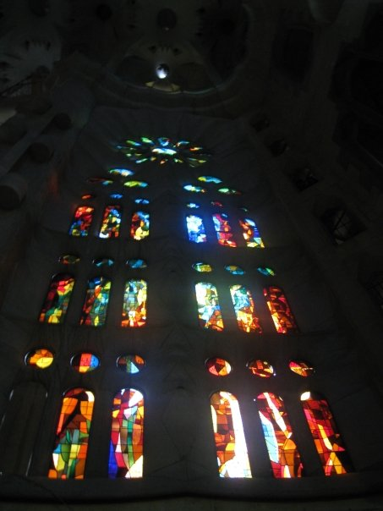

Slide 15
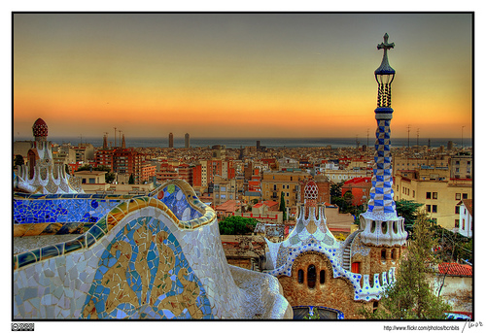
Hoy es el 13 de febrero.

Slide 16
La cita del día

Slide 17
El objetivo
We are learning to differentiate between the verbs “ser” and “estar”.

Slide 18
Un repaso
El verbo “ser”

Slide 19
Un repaso
El verbo “estar”

Slide 20
Los verbos “ser” y “estar”
Estar- emotions/locations
Ser- descriptions
Yo soy
Tú eres
Él/ella/usted es
Nosotros somos
Vosotros sois
Ellos/ellas/ustedes están
Yo estoy
Tú estás
Él/ella/usted está
Nosotros estamos
Vosotros estáis
Ellos/ellas/ustedes están

Slide 21
Un juego
Two students will come to the board.
Each student will be given a “matamoscas”.
A scenario will be posed to the students.
They will swat the verb that matches each scenario.
Let’s practice one together…

Slide 22
Maribelle is tall.
SER
ESTAR

Slide 23
Andrew is lazy.
SER
ESTAR

Slide 24
The teacher is in the office.
SER
ESTAR

Slide 25
The students are in the library.
SER
ESTAR

Slide 26
The girl is beautiful.
SER
ESTAR

Slide 27
The man is nervious.
SER
ESTAR

Slide 28
Mateo and Raquel are ambicious.
SER
ESTAR

Slide 29
They are in the park.
SER
ESTAR

Slide 30
Roberto is lazy.
SER
ESTAR

Slide 31
The cat is in the house.
SER
ESTAR

Slide 32
We are in history class.
SER
ESTAR

Slide 33
You all are happy.
SER
ESTAR

Slide 34
The teacher is brunette.
SER
ESTAR

Slide 35
She is very generous.
SER
ESTAR

Slide 36
I am sick.
SER
ESTAR

Slide 37
You are in the train.
SER
ESTAR

Slide 38
Más práctica Traduzcan
1) He is very tall and handsome.
2) We are in the school.
3) They (males) are serious.
4) The teacher (female) is happy.
5) I am in the car.

Slide 39
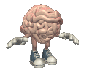
Una hoja de repaso

